Slide 1
Анализ данных
Классификация
Графеева Н.Г.
2019
данных

Slide 2
Анализ данных. Классификация
Классификация
Классификатор – это алгоритм соотносящий некие входные данные с одним или несколькими классами. В отличие от алгоритмов кластеризации эти классы должны быть определены заранее. Пожалуй самый яркий пример автоматической классификации – это фильтрация спама. Современные коммерческие системы способны успешно фильтровать спам с точностью превышающей 99%. Другим довольно типичным примером классификации служит автоматическое определение тематики того или иного текста. Некоторые новостные агрегаторы используют подобный подход для группировки новостей по направлениям: экономика, политика, общественная жизнь и т.д.

Slide 3
Анализ данных. Классификация
Rule Based classification
Если говорить о задаче классификации текстов, то пожалуй ее наиболее распространенных решением является классификация основная на правилах (rule based classification). Вы реализуете правила определения класса документа по его тексту в виде if-then-else выражений. Например:
def classify(text: String) =
if (text.contains("виагра") || text.contains("бухгалтер")) "SPAM" else "NOT SPAM“
Этот подход может быть хорошим вариантом если вы работаете с небольшой коллекцией документов которую вы способны охватить и тщательно проанализировать на предмет ключевых слов. Просто потому что вы четко контролируете правила по которым классификатор принимает решения.

Slide 4
Анализ данных. Классификация
Минусы Rule based classification
для того чтобы выбрать значимые для классификации слова необходимо обладать экспертными знаниями в предметной области;
отнюдь не всегда факт наличия или отсутствия какого-либо одного слова является решающим фактором для принятия решения.

Slide 5
Анализ данных. Классификация
Weight Based classification
Метод является логическим продолжением rule based classification. Можно для каждого ключевого слова назначить некий вес, который будет означать насколько вероятно что сообщение с этим словом является спамом (0 – никогда не является спамом, 1 – всегда спам). Например:
spam not spam
Бухгалтер 0.99 0.01
Виагра 0.99 0.01
Выгодное 0.70 0.30
Github 0.01 0.99
В этой таблице перечислены гипотетические веса для четырех слов. Сумма значений в каждой строке должна быть равна единице. Тогда классификация может выглядеть следующим образом (см. след. слайд):

Slide 6
Анализ данных. Классификация
Weight based классификатор
def classify(text: String) = {
val weights = Map("бухгалтер"->0.9, "виагра"->0.99, "выгодное"->0.7, "github"->0.01)
val words = text.split(' ').filter(weights.contains(_))
val P_spam = words.map(weights(_)).reduce(_ * _)
val P_not_spam = words.map(1 - weights(_)).reduce(_ * _)
if (P_spam > P_not_spam) "SPAM" else "NOT SPAM"
}
Мы берем каждое слово и определяем суммарный вес документа отдельно для класса “спам” и класса “не спам”. Суммарный вес определяется как произведение весов всех известных слов документа. Слова для которых у нас нет веса мы пропускаем при классификации. Какой суммарный вес оказался больше тот класс и побеждает. Это более разумный подход, так как он более гибок и принимает решение на основании всех известных слов в тексте. Так же его гораздо проще сопровождать чем полотна if‘ов.

Slide 7
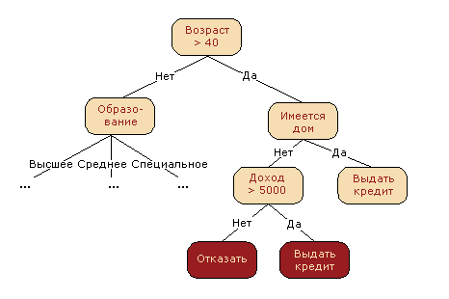
Анализ данных. Классификация
Дерево решений
Дерево решений служит обобщением опыта экспертов, средством передачи знаний будущим сотрудникам или моделью бизнес-процесса компании. Например, до внедрения масштабируемых алгоритмов машинного обучения в банковской сфере задача кредитного скоринга решалась экспертами. Решение о выдаче кредита заемщику принималось на основе некоторых интуитивно (или по опыту) выведенных правил, которые можно представить в виде дерева решений.

Slide 8
Анализ данных. Классификация
Дерево решений
Огромное преимущество деревьев решений в том, что они легко интерпретируемы, понятны человеку. Например, по схеме на пред. рисунке выше можно объяснить заемщику, почему ему было отказано в кредите. Скажем, потому, что у него нет дома и доход меньше 5000.
Однако, как строятся деревья решений? Ответ – привлечь эксперта предметной области, который построит дерево на основе своего эмпирического опыта, либо использовать формальные алгоритмы построения дерева решений (которых на сегодняшний день достаточно много и одним из лучших считается С4.5).

Slide 9
Анализ данных. Классификация
Метод ближайших соседей
Человек, сталкиваясь с новой задачей, использует свой жизненный опыт, вспоминает аналогичные ситуации, которые когда-то с ним происходили. О свойствах нового объекта мы судим, полагаясь на похожие знакомые наблюдения. Например, встретив иностранца на улице, мы можем догадаться о его происхождении по речи, жестам и внешности. Для этого необходимо вспомнить наиболее похожего человека на него, происхождение которого известно.
Так, подобно приведенному выше примеру, сходство объектов лежит в основе алгоритма k-ближайших соседей (k-nearest neighbor algorithm, kNN). Алгоритм способен выделить среди всех наблюдений k известных объектов (k-ближайших соседей), похожих на новый неизвестный ранее объект. На основе классов ближайших соседей выносится решение касательно нового объекта. Важной задачей данного алгоритма является подбор параметра k – количество объектов, которые будут считаться похожими.

Slide 10
Анализ данных. Классификация
Метод ближайших соседей:алгоритм
Пусть имеется n наблюдений (с числовыми атрибутами), каждому из которых соответствует запись в таблице. Все записи принадлежат какому-либо классу. Необходимо определить класс для новой записи.
Алгоритм состоит из следующих шагов:
Нормализация исходных данных;
Выбор параметра k – количества принимаемых во внимание ближайших соседей;
Поиск k ближайших соседей;
Определение класса-победителя по итогам голосования среди k ближайших соседей.

Slide 11


Анализ данных. Классификация
Нормализация исходных данных
Необходимость в нормализации обусловлена тем, что алгоритм основан на понятии расстояния между объектам. Возможные методы нормализации:
Минимаксная нормализация:
Нормализация с помощью стандартного отклонения:
где - стандартное отклонение.
И т.п.

Slide 12
Анализ данных. Классификация
Выбор параметра k (количества ближайших соседей)
Если принять k = 1, то алгоритм потеряет обобщающую способность (то есть способность выдавать правильный результат для данных, не встречавшихся ранее в алгоритме) так как новой записи будет присвоен класс самой близкой к ней. Если установить слишком большое значение, то многие локальные особенности не будут выявлены. То есть абсолютных рекомендаций по поводу количества соседей просто нет. Каждый аналитик решает эту задачу в индивидуальном порядке.

Slide 13
Анализ данных. Классификация
Поиск k ближайших соседей
Находятся k записей с минимальным расстоянием до вектора признаков нового объекта (поиск ближайших соседей). Самая распространенная (но не единственная) функция для расчета расстояния – Евклидово расстояние.

Slide 14



Анализ данных. Классификация
Как вычислить расстояние?
Метрика Минковского:
При p=2 – метрика Евклида:
При p=1 – Манхэттенское расстояние (расстояние городских кварталов):

Slide 15
Анализ данных. Классификация
Растяжение осей
При нахождении расстояния иногда учитывают значимость атрибутов. Она определяется экспертом или аналитиком субъективно, полагаясь на собственный опыт. В таком случае при нахождении расстояния каждый i-ый квадрат разности в сумме умножается на коэффициент Z_{i}. Например, если атрибут A в три раза важнее атрибута B (Z_{A} = 3, Z_{B} = 1), то Евклидово расстояние будет находиться следующим образом:
Подобный прием называют растяжением осей (stretching the axes).

Slide 16
Анализ данных. Классификация
Голосование выбранных соседей
Итак, после того, как найдены объекты, наиболее похожие на новый, необходимо решить, как они влияют на класс новой записи. Для этого используется функция сочетания (combination function). Существуют несколько наиболее распространенных вариантов таких функций:
Простое невзвешенное голосование (simple unweighted voting);
Взвешенное голосование (weighted voting).

Slide 17
Анализ данных. Классификация
Простое невзвешенное голосование
Расстояние от каждого объекта при голосовании здесь больше не играет роли. Все имеют равные права в определении класса. Каждый найденный сосед имеет ровно один голос за свой собственный класс. Новый объект отдает предпочтение тому классу, который наберет наибольшее количество голосов.
Но что делать в случае, если несколько классов набрали равное количество голосов? Эту проблему снимает взвешенное голосование.

Slide 18

Анализ данных. Классификация
Взвешенное голосование
В такой ситуации учитывается также и расстояние до новой записи. Чем меньше расстояние, тем более значимый вклад вносит голос. Голоса за класс находятся по следующей формуле:
где d²(X, Y_{i}) – квадрат расстояния от известного объекта Y_{i} до нового X,
n – количество известных объектов класса, для которого рассчитываются голоса,
class - наименование класса.
Класс, набравший наибольшее количество голосов, присуждается новому объекту. При этом вероятность того, что несколько классов наберут одинаковые голоса, гораздо ниже. Совершенно очевидно, что при k = 1 новому объекту присваивается класс единственного ближайшего соседа.

Slide 19
Анализ данных. Классификация
Пример работы алгоритма kNN
Решим задачу классификации для цветов ирисов. Имеется набор реальных данных, собранных Р. Фишером, о 150 цветках трех классов: Iris Setosa, Iris Versicolour, Iris Virginica, по 50 записей для каждого (данные доступны по адресу http://archive.ics.uci.edu/ml/datasets/Iris). Известна длина и ширина чашелистика и лепестка всех этих ирисов. Для простоты примера рассмотрим только два входных поля: длина чашелистика и длина лепестка, а также выходное – класс цветка. Предположим, что исходные данные уже нормализованы и что длина лепестка вдвое важнее длины чашелистика.
Необходимо определить класс цветка со следующими значениями длины чашелистика и лепестка: 6,1 и 4,8.

Slide 20
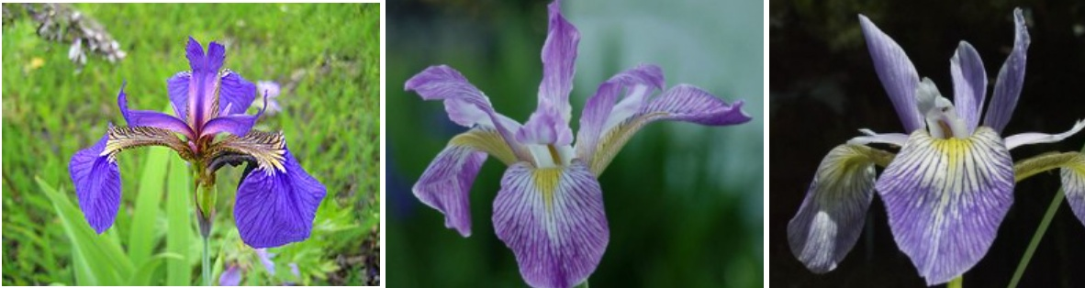
Анализ данных. Классификация
Классы ирисов (Iris Setosa, Iris Versicolour, Iris Virginica)

Slide 21
Анализ данных. Классификация
Определение ближайших соседей
Зададим k = 3 и определим ближайших соседей. Ближайшими тремя соседями цветка будут следующие цветки:
A(6,1; 4,7), B(6; 4,8), C(6,2;4,8)

Slide 22
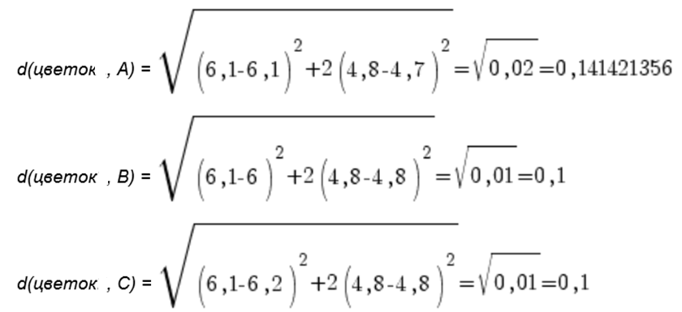
Анализ данных. Классификация
Вот как вычислялись расстояния соседей до цветка

Slide 23
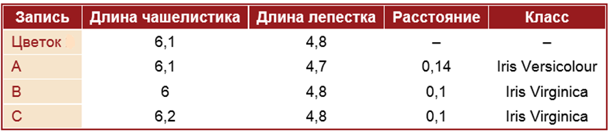
Анализ данных. Классификация
Цветок и его ближайшие соседи

Slide 24
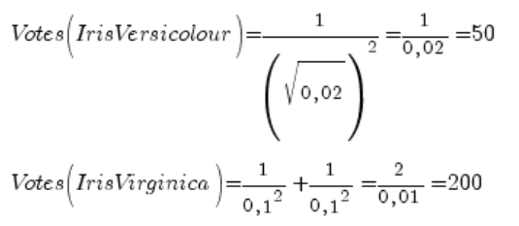
Анализ данных. Классификация
Взвешенное голосование среди соседей цветка

Slide 25
Анализ данных. Классификация
Подведение итогов
Так как 200>50, то цветок классифицируется как Iris Virginica.

Slide 26
Анализ данных. Классификация
Достоинства и алгоритма KNN
Алгоритм устойчив к аномальным выбросам, так как вероятность попадания такой записи в число k-ближайших соседей мала. Если же это произошло, то влияние на голосование (особенно взвешенное) (при k>2) также, скорее всего, будет незначительным, и, следовательно, малым будет и влияние на итог классификации.
Программная реализация алгоритма относительно проста.
Результат работы алгоритма легко поддаётся интерпретации. Экспертам в различных областях вполне понятна логика работы алгоритма, основанная на нахождении схожих объектов.
Возможность модификации алгоритма, путём использования наиболее подходящих функций сочетания и метрик позволяет подстроить алгоритм под конкретную задачу.

Slide 27
Анализ данных. Классификация
Недостатки алгоритма KNN
Во-первых, набор данных, используемый для алгоритма, должен быть репрезентативным.
Во-вторых, модель нельзя "отделить" от данных: для классификации нового экземпляра нужно использовать все существующие экземпляры. Эта особенность сильно ограничивает использование алгоритма.

Slide 28
Анализ данных. Классификация
Итак, рассмотрели:
задачу классфикации
rule based классификатор
weight based классификатор
деревья решений
алгоритм ближайших соседей

Slide 29
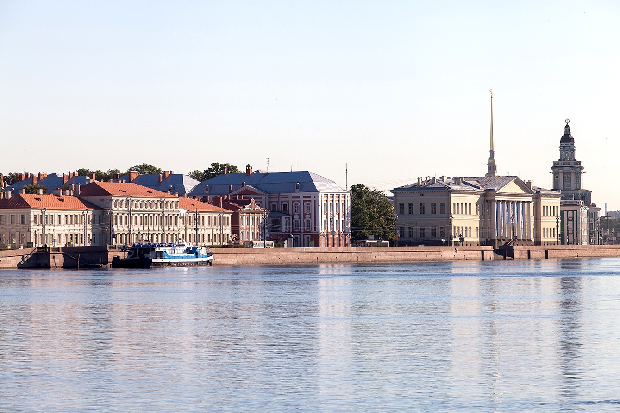
Анализ данных. Классификация
Ваши вопросы?

